Slide 1
Carro 2WD con ESP32, Web UI, MQTT con TLS y API REST
Autores: Camilo Otálora · Juan Diego Martínez · Nicolás Rodríguez

Slide 2
Objetivo y requisitos del taller
Partir del robot 2WD ya construido
  Añadir detección de obstáculos con sensor ultrasónico (HC-SR04)
  Bloquear automáticamente solo el movimiento hacia adelante
  Publicar datos en un servidor MQTT
  Usar MQTT con cifrado TLS (puerto 8883)
  Exponer API REST: /api/v1/healthcheck y /api/v1/move

Slide 3
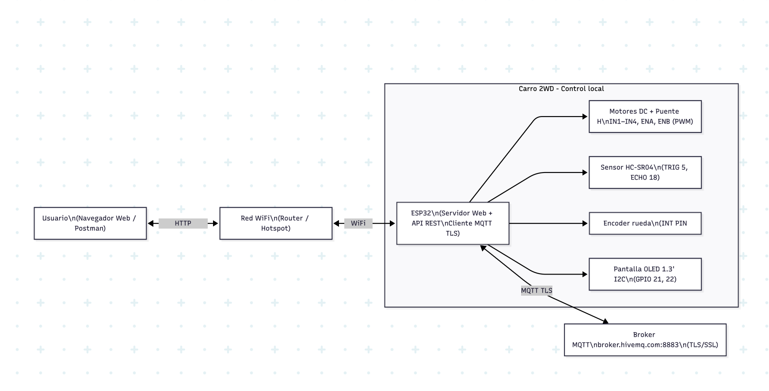
Arquitectura general del sistema
ESP32 como cerebro principal del robot
  Motores DC + puente H controlados por PWM (IN1–IN4, ENA, ENB)
  Sensor ultrasónico frontal HC-SR04 y encoder en la rueda
  Pantalla OLED 1.3" I2C (estado, velocidad, odometría, IP)
  Servidor web + API REST embebidos en el ESP32
  Cliente MQTT seguro hacia broker.hivemq.com:8883 (TLS)

Slide 4
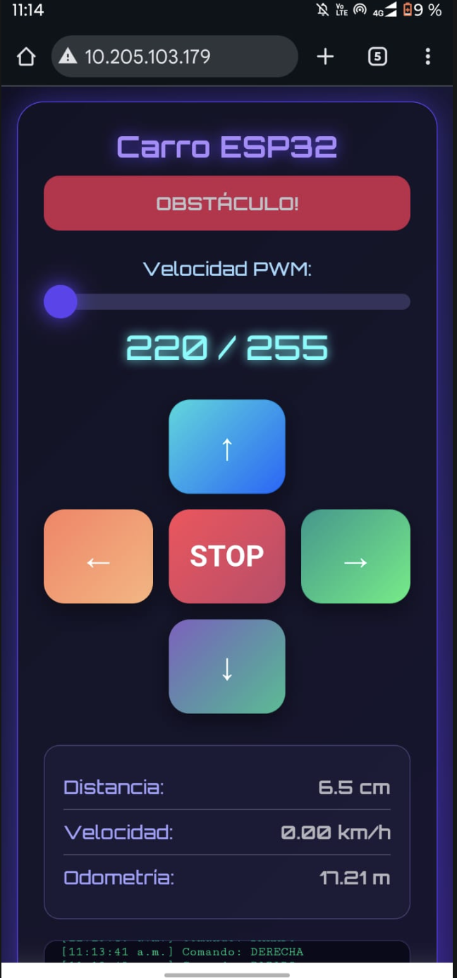
Seguridad de comunicaciones: MQTT con TLS/SSL
Cambio de WiFiClient a WiFiClientSecure
  MQTT_PORT 8883 en lugar de 1883 (canal cifrado)
  Cliente MQTT creado sobre secureClient (PubSubClient mqttClient(secureClient))
  Configuración TLS con secureClient.setInsecure() para simplificar pruebas
  Opción de mayor seguridad usando secureClient.setCACert(ca_cert)
  Función reconnectMQTT() mantiene la conexión TLS activa

Slide 5
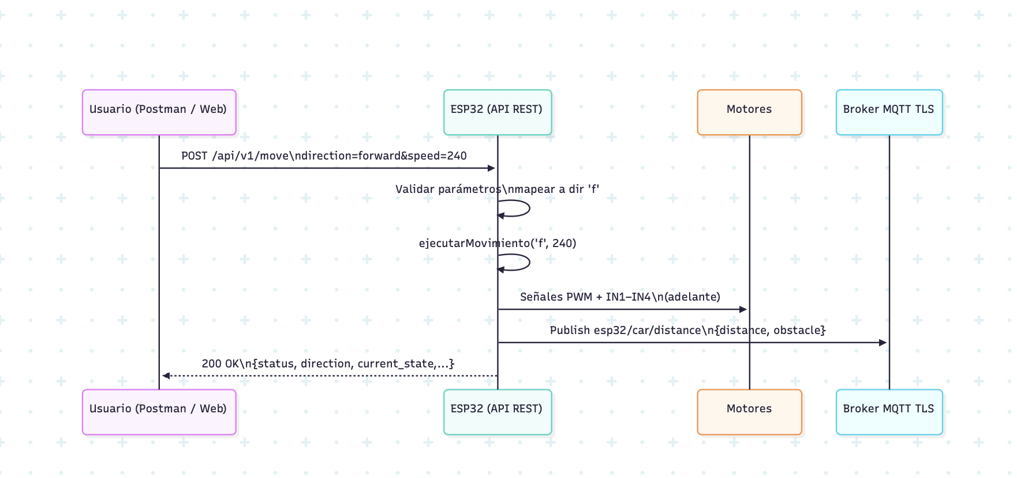
API REST v1: endpoints principales
GET /api/v1/healthcheck
  • Responde JSON con: wifi_connected, mqtt_connected, mqtt_tls, ip, uptime_ms
  • Incluye current_direction, obstacle_ahead y distance_cm
  POST /api/v1/move (también GET)
  • Parámetros: direction (forward/backward/left/right/stop), speed (220–255)
  • Devuelve status, direction, speed, current_state, obstacle_ahead, timestamp

Slide 6
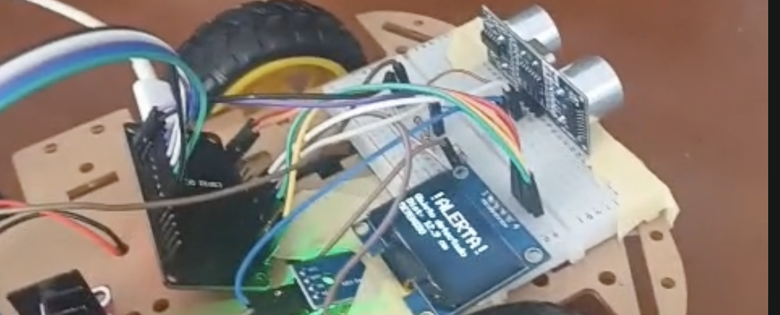
Lógica de movimiento y bloqueo solo adelante
Funciones de movimiento: adelante, atras, izquierda, derecha, stopMotors
  ejecutarMovimiento(dir, speed) centraliza las órdenes de movimiento
  Variable obstacleAhead indica si hay obstáculo en la trayectoria frontal
  En adelante(): si obstacleAhead == true se frena el carro y se pasa a 'BLOQUEADO'
  Movimientos hacia atrás y giros siguen permitidos aunque haya obstáculo

Slide 7
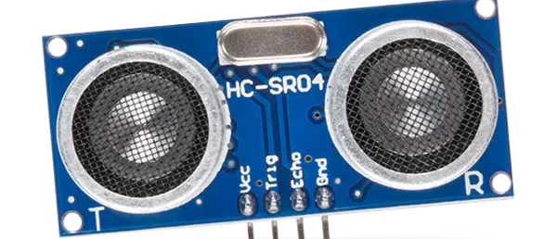
Sensor ultrasónico y seguridad con MQTT
Lectura periódica del HC-SR04 en checkProximitySafety()
  Umbral de seguridad: SAFETY_DISTANCE = 20 cm
  Actualización de lastUltrasonicDistance y flag obstacleAhead
  Si cambia el estado del obstáculo se decide frenar o permitir avance
  Publicación en MQTT (esp32/car/distance) con JSON {distance, obstacle}

Slide 8
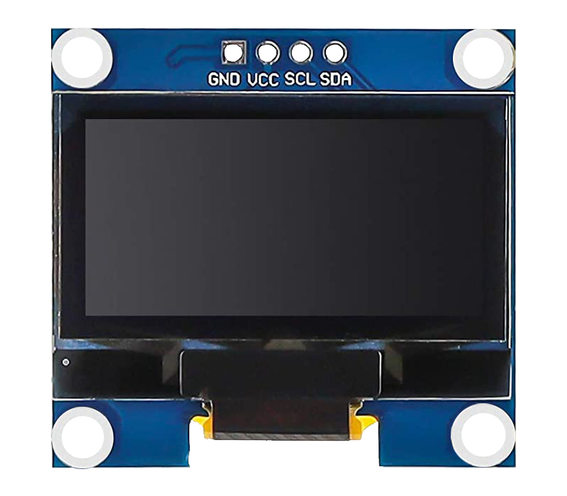
Odometría, velocidad y display OLED
Encoder en la rueda conectado a interrupción (encoderISR)
  Cálculo de distancePerPulse con diámetro de la rueda y PULSES_PER_REVOLUTION
  calculateDistanceMeters() obtiene los metros recorridos acumulados
  calculateVelocity() estima la velocidad actual en km/h
  Pantalla OLED muestra dirección, velocidad, distancia, odometría e IP
  Modo alerta: 'OBSTÁCULO', distancia y banda 'DETENER!' parpadeando

Slide 9
Interfaz web y experiencia de usuario
HTML, CSS y JavaScript embebidos en el ESP32 (PROGMEM)
  Diseño futurista: fuente Orbitron, gradientes y efecto glass
  Control del carro con slider de velocidad y botones de dirección
  Consultas periódicas a /distance y /odometry para actualizar telemetría
  Log de comandos enviados y badge de 'Conexión MQTT cifrada (TLS/SSL)'

Slide 10
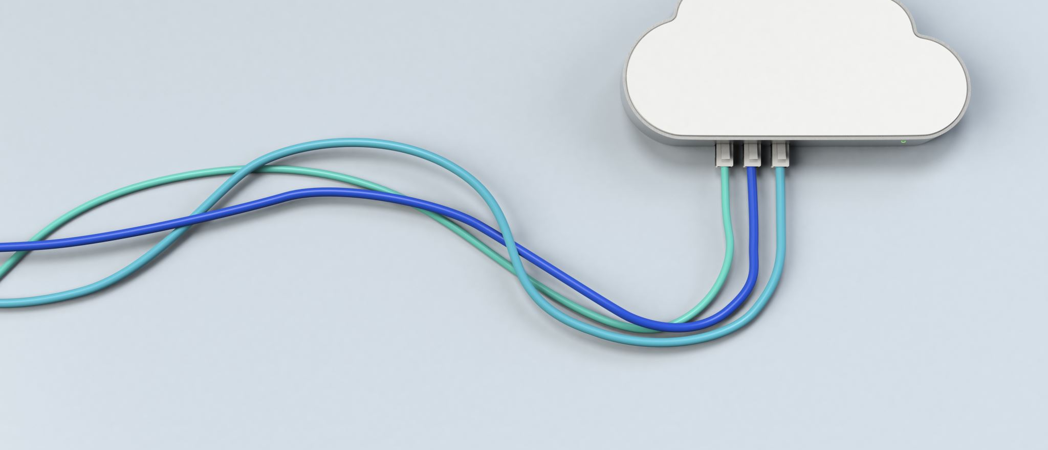
Limitaciones, mejoras y conclusiones
Limitaciones actuales: setInsecure() sin validación de CA, una sola vista frontal, sin autenticación en web/API
  Mejoras posibles: usar setCACert, añadir más sensores, autenticación y panel en la nube
  Conclusión: integración de hardware, firmware, web UI, API REST y MQTT con TLS
  Base sólida para evolucionar hacia un robot más autónomo, conectado y seguro

